Slide 4
Telefones para contato:
Coordenação Pedagógica (Claudia Reis)- 3220 4551
Coordenação de Turno (Caroline)- 991054863
Orientação Educacional (Nilta)- 999721083
(Graziele)- 991054187

Slide 5
Canais de acesso em relação à vida escolar:
Portal do aluno- no site do Colégio: CPF e data de nascimento --/--/---- (notas, rematrículas)
Plataforma Moodle- número da matrícula(RA) e data de nascimento ( Professores poderão usar para atividades complementares e SOE para notícias)

Slide 6
Plataforma Plurall- email e senha definida pelo aluno. Primeiro acesso dos alunos necessita de um código gerado pela Editora e fornecido pela Secretaria. ( exercícios, livros digitais, recursos para estudos)

Slide 7
Canais para acompanhar as notícias
Site do Colégio: http://www.colegioantonioalvesramos.g12.br/
Facebook: Pallotti - Colégio Antônio Alves Ramos;
Plataforma Moodle- notícias (Serviço de Orientação Educacional e Coordenação Pedagógica);

Slide 8
Semana Pedagógica

Slide 9
Projeto interdisciplinar 6º Ano
Meio ambiente: cuidado e conscientização
Objetivo Geral: Estimular a mudança de atitudes e a prática de novos hábitos na comunidade escolar com relação ao cuidado e a preservação do meio ambiente.

Slide 10
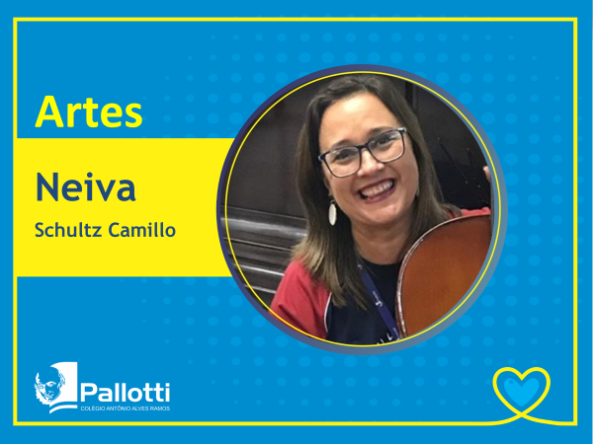

Slide 11
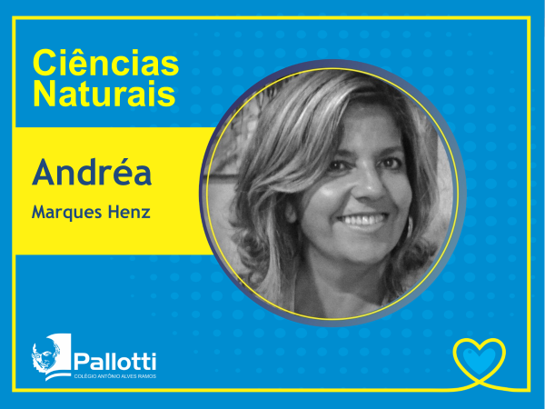

Slide 13
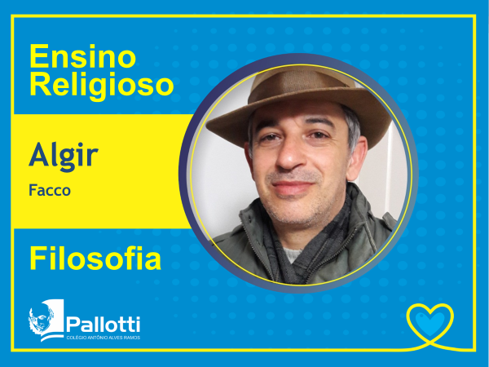

Slide 14
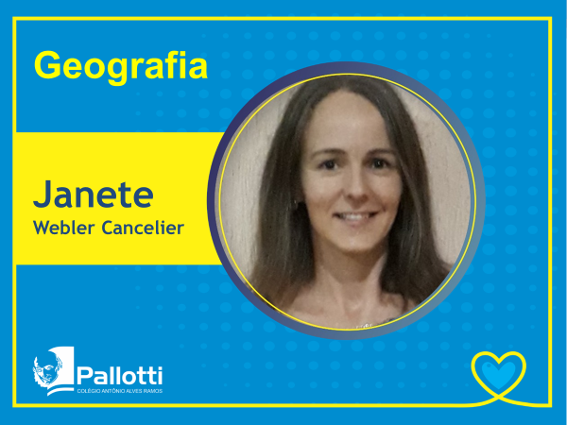

Slide 17
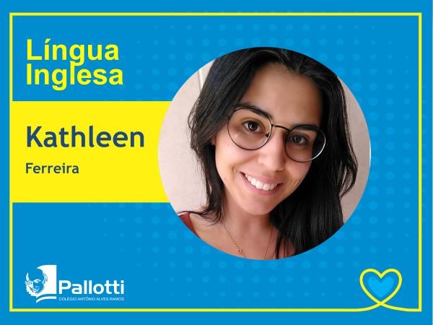

Slide 18
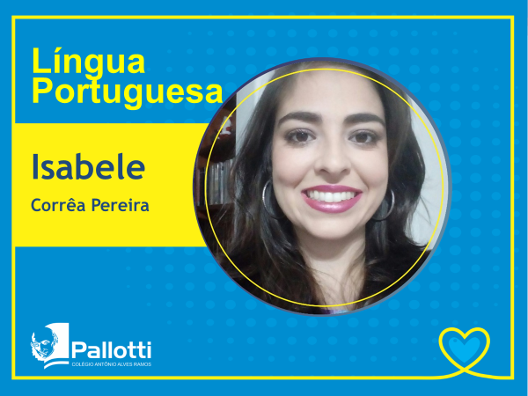

Slide 20
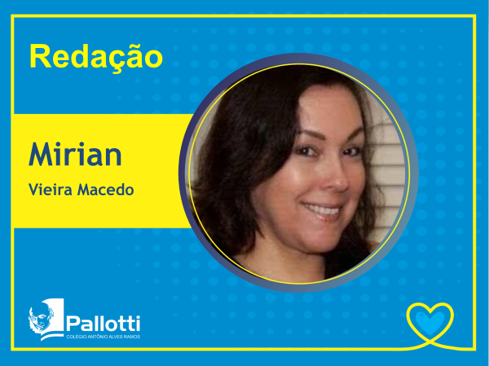

Slide 22
Sugerimos que a aluno(a):
Frequente as aulas diariamente no Turno da manhã. A tarde revise as aulas, faça as atividades dadas no dia, anote suas dúvidas e pergunte para o professor;
- Dedique um momento diário para a leitura;
As aulas começam as 7h45min. Evite chegar após este horário;
Use a agenda escolar, registrando as avaliações, atividades e trabalhos no dia em que ocorrerá;

Slide 23
Em caso de dúvidas procure ajuda com o professor, serviço de Orientação Educacional, Coordenação Pedagógica e Coordenação de Turno.
Quando faltar as aulas, busque junto a um colega o que foi trabalhado e coloque o conteúdo em dia. Solicitamos que os familiares avisem o Colégio.
- As avaliações serão realizadas de forma presencial; A família deverá comunicar o Colégio o mais breve possível sobre a ausência em casos de atestado médico;
Prepare um ambiente em sua casa para seus estudos, mantenha um rotina;

Slide 24
- Tenha um caderno para cada componente curricular (Disciplina);
Fique atento(a) aos prazos;
Solicitação aos familiares: olhem a agenda. Nas primeiras páginas serão registradas atrasos, saídas antecipadas, não realização de tarefas e esquecimento de material solicitado.

Slide 25
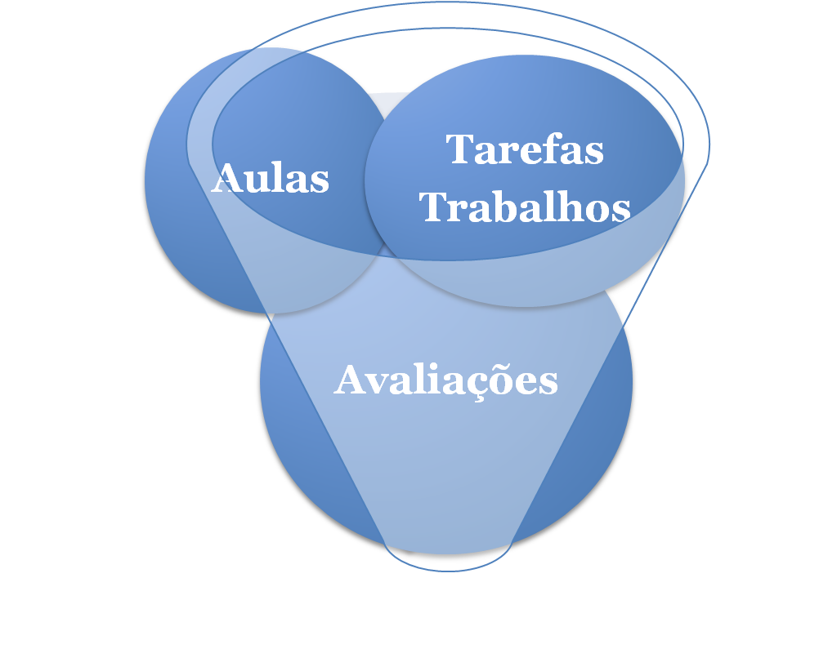
Língua Portuguesa
Matemática
Arte
Língua Espanhola
Educação Física
Ensino Religioso
e Filosofia
Ciências
Língua Inglesa
História
Geografia

Slide 26
Sistema de ensino pH
Caderno Multidisciplinar:
Matemática, Ciências da Natureza, Língua
Portuguesa, Redação, Geografia e História.
Língua Inglesa- polígrafo

Slide 27
Cada estudante possui um login e senha.
Acessar o portal pH quando solicitado pelo professor ou como recurso para seus estudos;

Slide 28
AVALIAÇÕES
Avaliação Parcial (testes, trabalhos, listas, etc) Peso 5,0 | Avaliação Qualitativa Peso 1,0 | Avaliação Cumulativa Peso 4,0 | Avaliação de Recuperação Paralela Peso 4,0
Composta no mínimo por 2 instrumentos avaliativos. | Critérios: Responsabilidade Participação Comportamento |  | É estabelecida como nota substitutiva, se for maior que a Cumulativa. A avaliação Paralela deve ser aplicada a todos os alunos

Slide 29
Avaliações Cumulativas e Paralelas
Agendadas pela Coordenação Pedagógica- calendário será colocado nos canais de comunicação.
Avaliações Parciais
Agendadas pelo professor.
Serão divulgadas nas aulas e disponibilizada a data no Componente Curricular (Plataforma Moodle)
Aluno deverá registrar em sua agenda.

Slide 30
1º Trimestre
De 21/02 a 31/05
2º Trimestre
De 01/06 a 09/09
3º Trimestre
De 10/09 a 16/12
Sábados Letivos
23/04- Aniversário CAAR
21/05- Aula
11/06- Festa Junina
20/08- Aula
24/09- Gincana
05/11- Aula

Slide 31
TURMA 61
TURMA 61
 | 2ª feira | 3ª feira | 4ª feira | 5ª feira | 6ª feira
7h45min | GEOG | RED | MAT | LP | MAT
8h25min | RED | ED. FÍS | MAT | LP | MAT
9h10min | CN | CN | HIST | FIL | ENS. REL
Intervalo- |  | 9h55min | até | 10h10min
10h10min | HIST | ARTE | LE | ED. FÍS | CN
10h55min | MAT | LP | HIST | GEOG | LI

Slide 32
UNIFORME
- O aluno deverá usar o uniforme completo (camiseta, blusa, casaco, jaqueta e calça, bermuda de acordo com a estação).
Observação: Eventualmente, em dias de chuva, por exemplo, o aluno poderá não ter alguma do uniforme disponível, nesse caso, solicitamos que justifiquem na agenda à Coordenação de Turno.
- Calçado: orientamos que os alunos venham a escola com calçado fechado;
IMPORTANTE
- Trazer sempre garrafa com água.
- Uso da máscara (trazer mais uma máscara para trocar depois do recreio).

Slide 33
Atrasos
O aluno que chegar atrasado até 05 minutos deverá ir até a sala da coordenação de turno, para justificar o atraso e ser autorizado a entrar . Após 05 minutos de tolerância, o aluno só entrará no próximo período.
É importante evitar os atrasos.

Slide 34
Saída antes do término da aula:
O familiar ou responsável deverá se apresentar na sala da Coordenação de Turno com a justificativa para retirar o aluno mais cedo ou avisando na agenda o motivo pelo qual terá que sair.

Slide 35
Agenda
- O uso da agenda é obrigatório. É o meio de comunicação entre a família e a escola.
As famílias ou responsáveis sempre devem assinar os avisos que vão na agenda e aluno deve trazê-la todos os dias para colégio.
Saídas dos alunos-11h45min
As famílias ou responsáveis ficam aguardando os alunos pelo acesso do portão principal do colégio. A saída funcionará pelo sistema de som.

Slide 37
Muito obrigado pela presença!

